Slide 1
Метеорологична Станция
ИзГОТВЕНА ОТ: Венцислав генов и божидар сивинов

Slide 2
Съдържание
Описание на проекта
Блокова схема
Електрическа схема
Списък със съставни части
Сорс код
Линкове към проекта

Slide 3
Описание на проекта
Чрез сензор за измерване на температурата тя бива отчетена и показана на дисплея и спрямо нея се определя температурата (например в домашни условия) в градуси по целзии.

Slide 4
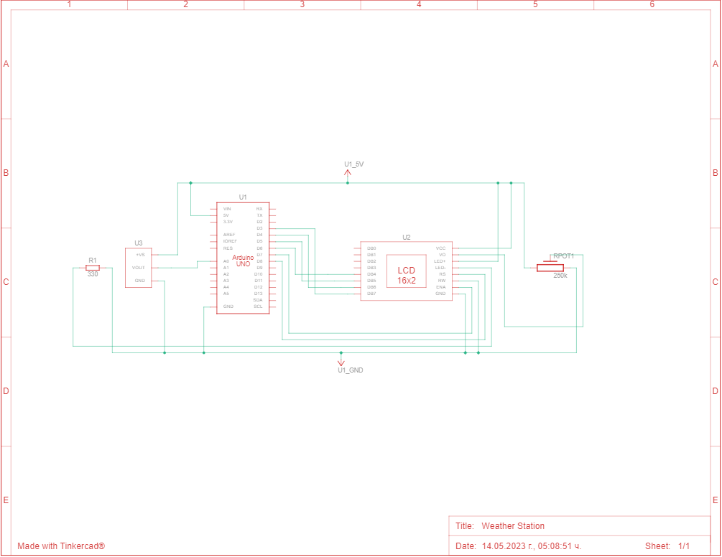
Блокова схема

Slide 5
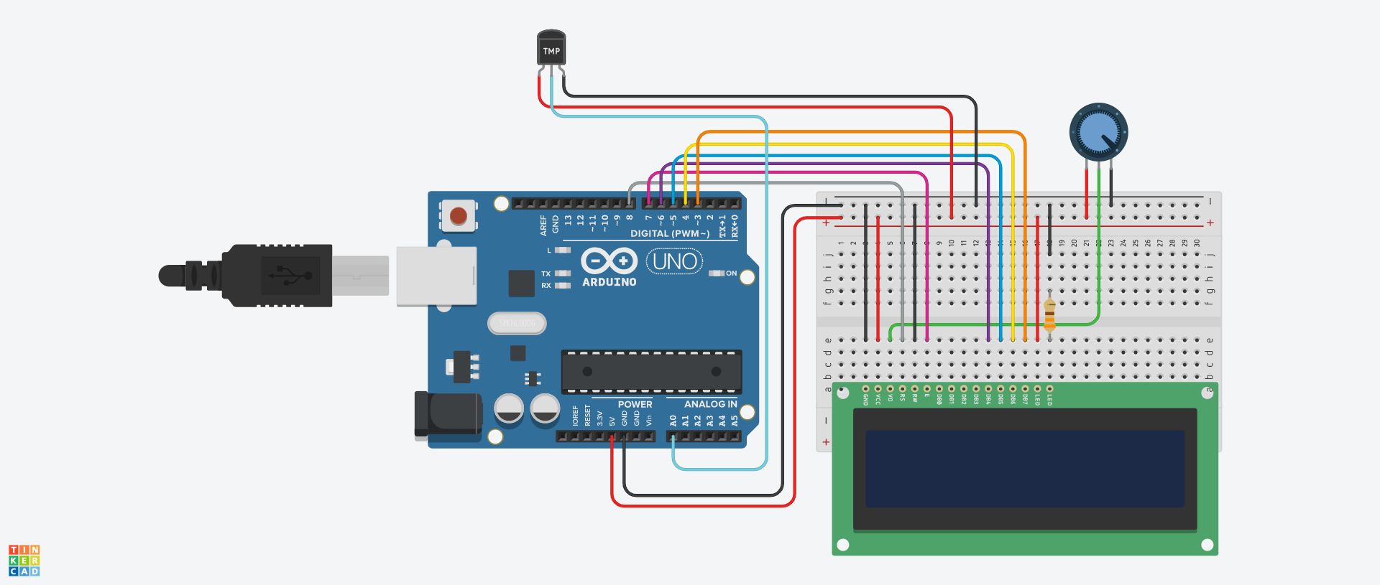
Електрическа схема

Slide 6
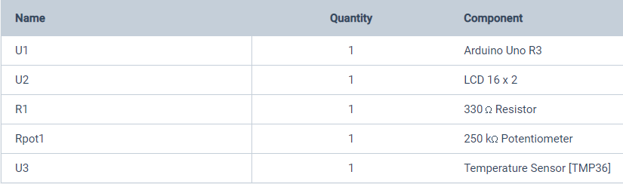
Списък със съставни части

Slide 7
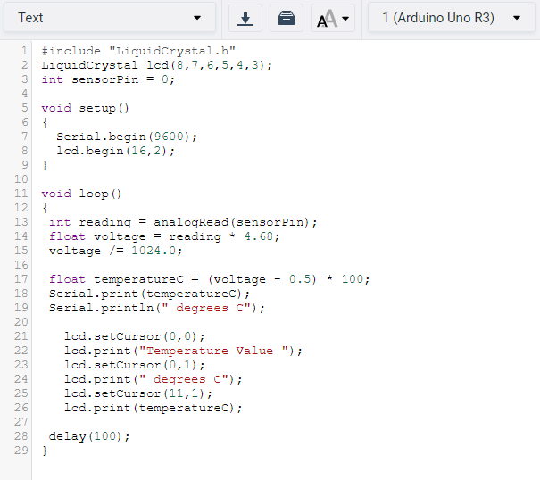
Сорс код

Slide 8
Линкове
Tinkercad - https://www.tinkercad.com/things/gfDngHAJJMX-powerful-jarv/editel?tenant=circuits

Slide 9


